Slide 1
寶可夢圖鑑
資訊四甲 10527109 范文豪

Slide 2
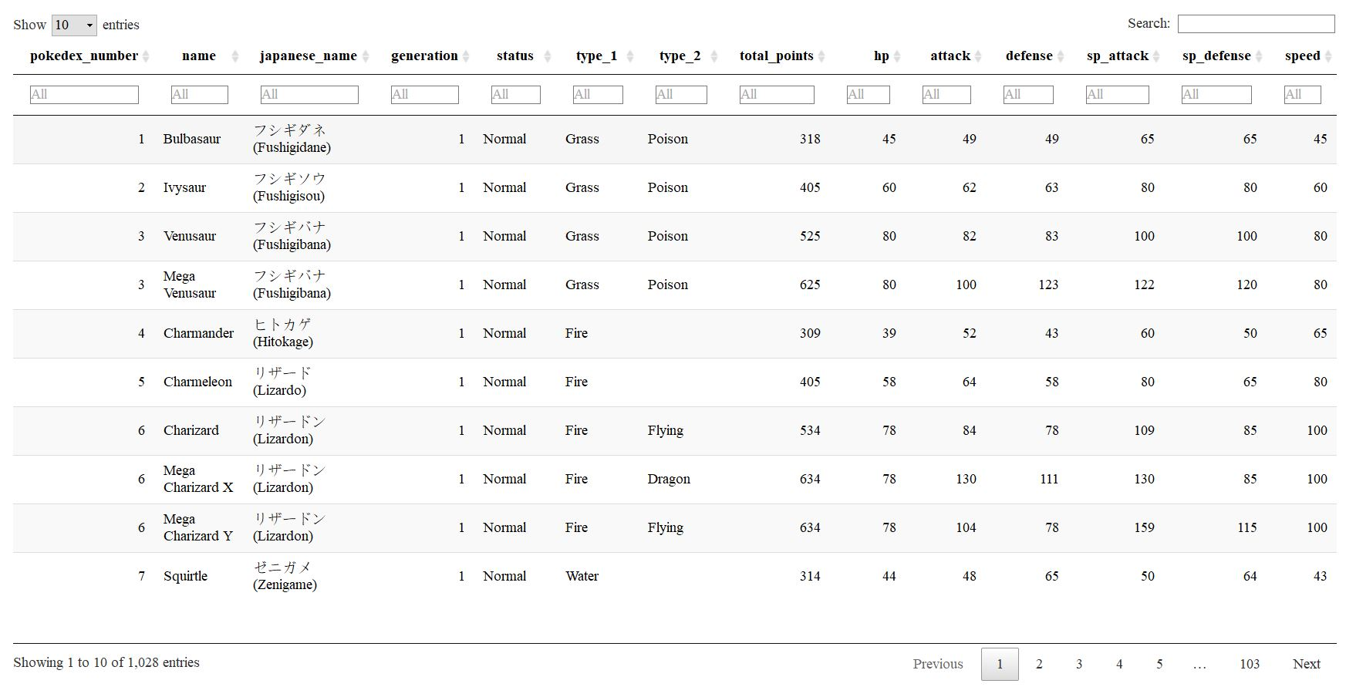
專題簡介
寶可夢圖鑑搜索並用表格展示

Slide 3
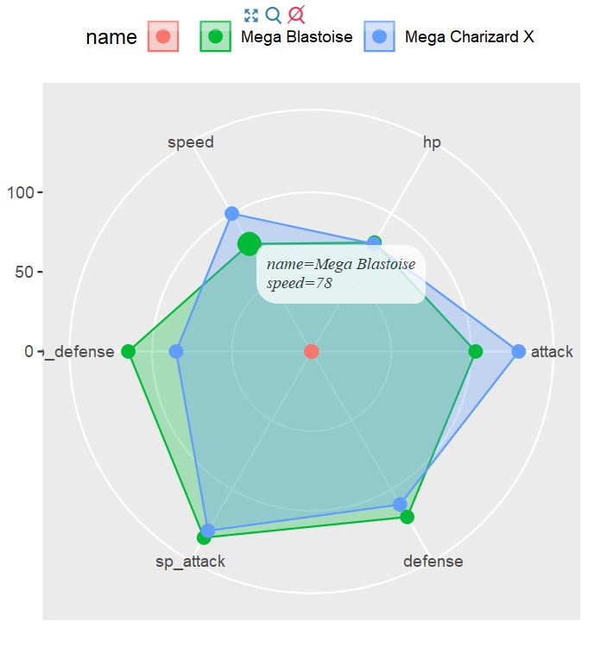
專題簡介
比較兩隻寶可夢能力差距，用雷達圖展示
（範例為MEGA噴火龍X 與 MEGA水箭龜）

Slide 4
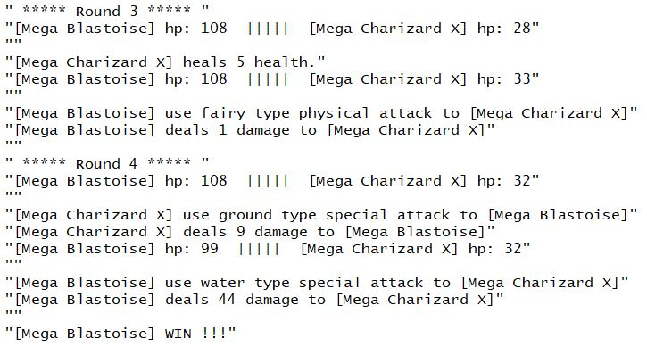
專題簡介
對戰系統，平衡還需要再調整

Slide 5
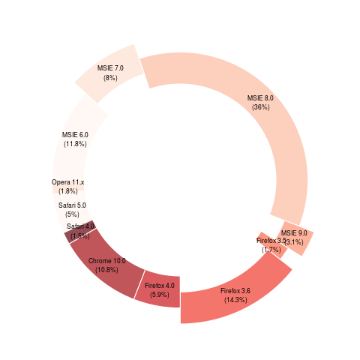
使用套件 ggiraphExtra
Make Interactive 'ggplot2'. Extension to 'ggplot2' and 'ggiraph’
讓畫出來的圖多了可互動性，也有很多擴充的功能 例如這次用到的ggRadar或是ggDonut都很實用

Slide 6
使用套件 DT
常用的一個用來可視化表格的套件 裡面附加的filter功能很強，足以應付大部分狀況

Slide 7
使用套件 dplyr, ggplot2, readr
dplyr 是常用的資料處理的套件，本次使用的還是filter
ggplot2 是R常用的繪圖工具，本次利用他的aes來分組
readr 用來處理資料匯入的套件

Slide 8
問題與心得
本次遇到的最大的問題是要學新套件的使用方法，因為在找到 ggRadar 這個好用的套件前，也試了很多其他的方式，但總是畫不出想要的感覺。
在這次的專題以前覺得 dplyr 的 filter 是一個方便但不一定需要的東西，這次需要同時搜索多個條件的時候，才知道他有多好用。
這次做出的用雷達圖比較兩隻寶可夢，比當初預期的更好用，用圖來比較比用表格比較直觀很多。
對戰系統在設計上花了很多時間，但大部分都很順利，中間有遇到type上的問題，可能我不太會用data.frame或不夠了解吧，平衡有夠難搞，不要再怪平衡團隊了！

